Slide 1
ΕΦΑΡΜΟΓΗ ΠΡΟΓΡΑΜΜΑΤΟΣ ΚΥΚΛΟΦΟΡΙΑΚΗΣ ΑΓΩΓΗΣ ΣΕ ΕΝΗΛΙΚΕΣ ΜΕ ΕΛΑΦΡΑ ΝΟΗΤΙΚΗ ΚΑΘΥΣΤΕΡΗΣΗ
alevriadoua@gmail.com

Slide 2
Κυκλοφοριακή Αγωγή
Αγωγής Υγείας

Slide 3
Στη χώρα μας, η πολεοδομική οργάνωση και ο σχεδιασμός του αστικού χώρου, εμποδίζουν και συχνά αποκλείουν την κοινωνική ενσωμάτωση των ατόμων με ειδικές ανάγκες (ΑΜΕΑ).

Slide 4
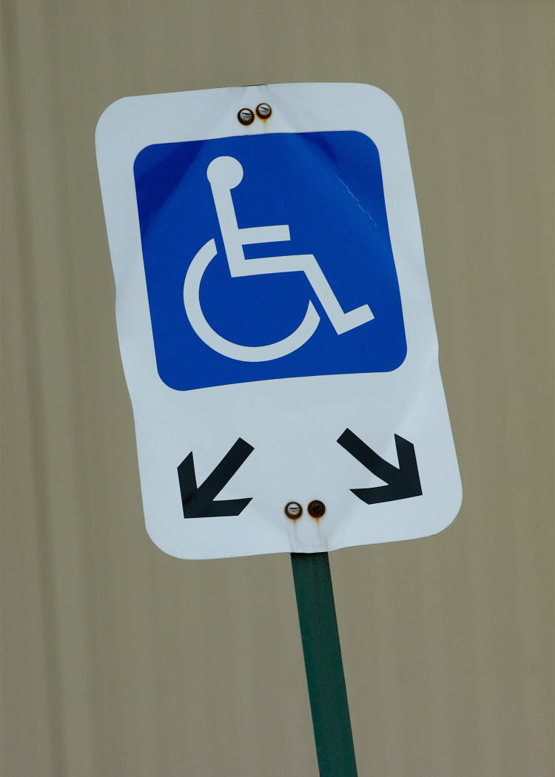
Τα τελευταία χρόνια, γίνονται προσπάθειες στον τομέα της εκπαίδευσης μέσα από την υλοποίηση Σχολικών Προγραμμάτων Κυκλοφοριακής Αγωγής, τα οποία είναι ενταγμένα στην Περιβαλλοντική Εκπαίδευση ή την Αγωγή Υγείας και έχουν ως σκοπό την εκπαίδευση των ΑΜΕΑ (Υπουργείο Παιδείας και Θρησκευμάτων, 2002).
Η υλοποίησή τους θεωρείται ουσιαστικής σημασίας, διότι εκτός από την παροχή βοήθειας στην αντιμετώπιση καθημερινών προβλημάτων τους, συμβάλλουν ταυτόχρονα και στην άσκηση των γνωστικών και κοινωνικών τους δεξιοτήτων.

Slide 5

ΣΚΟΠΟΣ
Στόχος της παρούσας έρευνας είναι η διερεύνηση της εφαρμογής Προγράμματος Κυκλοφοριακής Αγωγής σε ΑΜΕΑ. Συγκεκριμένα, η παρούσα έρευνα ασχολείται με τη διερεύνηση της ικανότητας πριν και μετά την εφαρμογή Προγράμματος Κυκλοφοριακής Αγωγής, σε ενήλικες με ελαφρά νοητική καθυστέρηση.
Μετά την ολοκλήρωση του Προγράμματος, αναμένεται οι καταρτιζόμενοι να είναι σε θέση να αναγνωρίζουν τα βασικά σήματα κυκλοφορίας, να μετακινούνται με ασφάλεια σε κεντρικά σημεία της πόλης στην οποία ζουν, να επιλέγουν ασφαλές σημείο διέλευσης του δρόμου, να κινούνται με ασφάλεια στο πεζοδρόμιο και να επιβιβάζονται- αποβιβάζονται σωστά σε Ι.Χ.- λεωφορεία.
Επιπλέον, στο συναισθηματικό επίπεδο επιδιώκεται να τονωθεί το ενδιαφέρον για μάθηση και δραστηριοποίηση στον τομέα της εργασίας, της ψυχαγωγίας και της κοινωνικής αλληλεπίδρασης.

Slide 6
ΔΕΙΓΜΑ
Δώδεκα άτομα με ελαφρά νοητική καθυστέρηση, ηλικίας από 16 έως 27 ετών (Μ.Ο.= 21.4, ΤΑ=2.17), τα οποία παρακολουθούσαν Πρόγραμμα Επαγγελματικής Κατάρτισης στο Κέντρο Μέριμνας Κατερίνης, αποτέλεσαν την ομάδα παρέμβασης.
Η ομάδα ελέγχου αποτελούνταν από 12 άτομα, εξισωμένα με την ομάδα παρέμβασης ως προς τη νοημοσύνη, το φύλο, τα έτη εκπαίδευσης και την αρχική γνώση σε θέματα κυκλοφοριακής αγωγής. Η εξίσωση του νοητικού επιπέδου έγινε με βάση τις Έγχρωμες Προοδευτικές Μήτρες του Raven (Raven Colored Progressive Matrices) (Raven, 1965).

Slide 7
ΔΕΙΓΜΑ (συν)
Όλοι οι ενήλικες που επιλέχθηκαν είχαν ελαφρά νοητική καθυστέρηση και δεν παρουσίαζαν κινητικές αναπηρίες και διαταραχές συμπεριφοράς.
Δεν προέκυψαν στατιστικά σημαντικές διαφορές ως προς την επίδοση στις Μήτρες του Raven (Μ.Ο.=22, Τ.Α.=1.2, ΝΗ=8:6 για την ομάδα παρέμβασης και Μ.Ο.=22, Τ.Α.=1.3, ΝΗ=8:6 για την ομάδα ελέγχου, t=0.03, p>0.05). Τόσο η ομάδα παρέμβασης, όσο και η ομάδα ελέγχου, ήταν απόφοιτοι ειδικού σχολείου, και είχαν περιορισμένη έως ελάχιστη γνώση σχετικά με την Κυκλοφοριακή Αγωγή.

Slide 8
ΜΕΘΟΔΟΛΟΓΙΑ …
Διερευνητική και αρχική αξιολόγηση με χρήση ερωτηματολογίου.
  α. αναγνώριση σημάτων
  β. επίλυση προβλημάτων που σχετίζονταν με την κυκλοφοριακή συμπεριφορά πεζού και επιβάτη) (Πίνακας 1).

Slide 9
ΠΙΝΑΚΑΣ 1
ΑΝΑΓΝΩΡΙΣΕΙΣ |  | ΕΡΩΤΗΣΕΙΣ
ΣΗΜΑΣΙΑΣ ΣΗΜΑΤΩΝ & ΣΗΜΑΤΟΔΟΤΗΣΗΣ ΚΥΚΛΟΦΟΡΙΑ ΚΗΣ ΑΓΩΓΗΣ ΠΕΖΟΥ & ΕΠΙΒΑΤΗ | 1 | Ποιο είναι το STOP;
 | 2 | Ποιο σήμα σημαίνει απαγορεύεται;
 | 3 | Ποιο σήμα σημαίνει κίνδυνο;
 | 4 | Βρες το σήμα που μας δείχνει διασταύρωση;
 | 5 | Ποιο είναι το σήμα που μας δείχνει ότι από το δρόμο περνούν συχνά παιδιά;
 | 6 | Ποιο είναι το σήμα που μας δείχνει ότι ο δρόμος είναι μόνο για να περπατούν οι άνθρωποι και να μην περνούν καθόλου αυτοκίνητα, δηλαδή είναι πεζόδρομος;
 | 7 | Με ποιο φανάρι περνούν τα αυτοκίνητα ;
 | 8 | Με ποιο φανάρι σταματούν τα αυτοκίνητα;
 | 9 | Με ποιο φανάρι περνούν οι πεζοί απέναντι στο δρόμο;
 | 10 | Με ποιο φανάρι σταματούν οι πεζοί στο πεζοδρόμιο; …………………….
 | 11 | Ποιος βαδίζει σωστά στο πεζοδρόμιο;
 | 12 | Πού βαδίζουν σωστά;
 | 13 | Ποιος περνά το δρόμο με περισσότερη ασφάλεια;
 | 14 | Ποιος στέκεται σωστά κοιτώντας δεξιά και αριστερά για να περάσει ανάμεσα από τα παρκαρισμένα αυτοκίνητα;
 | 15 | Ποιοι έχουν σταθεί σωστά περιμένοντας το λεωφορείο; …………………….

Slide 10
… ΜΕΘΟΔΟΛΟΓΙΑ …
Παρέμβαση η οποία περιλαμβάνει τις
εξής δραστηριότητες:
  ασκήσεις αναγνώρισης σημάτων, παιχνίδια με μεταφορικά μέσα, παιχνίδια σωστής κυκλοφοριακής συμπεριφοράς στον υπολογιστή, παιχνίδια σε μακέτα, επιτραπέζια παιχνίδια με θέμα την κυκλοφορία πεζών με ασφάλεια και τέλος δράση σε πραγματικές κυκλοφοριακές συνθήκες (πάρκο κυκλοφοριακής αγωγής) (Πίνακας 2).

Slide 11
ΠΙΝΑΚΑΣ 2
Γενική ενότητα | ΔΙΔΑΚΤΙΚΟΙ ΣΤΟΧΟΙ Ο καταρτιζόμενος πρέπει να είναι σε θέση να: | ΔΡΑΣΤΗΡΙΟΤΗΤΕΣ
Επικοινωνία | 1. Αναγνωρίζει τα σχήματα | Σε ομάδες 2 ατόμων ζητείται να αναγνωρίσουν τα βασικά σχήματα από εικόνες, βιβλία, κάρτες κ.λ.π. Εξατομικευμένα συμπληρώνουν σχετικό φύλλο εργασίας
 | 2.Να αναγνωρίζει τα χρώματα (κόκκινο, κίτρινο, γαλάζιο) | Σε ομάδες 2 ατόμων ζητείται να αναγνωρίσουν τα χρώματα από εικόνες, βιβλία, πραγματικά αντικείμενα.
 | 3. Να αναγνωρίζει τις πινακίδες από το σχήμα τους | Συμπληρώνεται σχετικό φύλλο εργασίας από τον κάθε μαθητή και ζητείται η κατάταξη των πινακίδων ανάλογα με το σχήμα τους αλλά και το χρώμα τους στις παραπάνω κατηγορίες. Σε φύλλα εργασίας, όπου υπάρχει μόνο το πλαίσιο με διακεκομμένες γραμμές, χρωματίζουν και κατασκευάζουν μόνοι τους πινακίδες
 | 4. Να αναγνωρίζει τις πινακίδες από το χρώμα τους | Παρουσιάζονται στις ομάδες, σε φύλλα εργασίας, σε πινακίδες σε μικρογραφία τα σήματα κυκλοφορίας ομαδοποιημένα :πινακίδες αναγγελίας κινδύνου με τριγωνικό σχήμα, κόκκινο πλαίσιο και κίτρινο εσωτερικό υπόστρωμα, ρυθμιστικές με κυκλικό σχήμα, κόκκινο πλαίσιο και λευκό εσωτερικό υπόστρωμα και πληροφοριακές με ορθογώνιο σχήμα, χρώματος μπλε. Εξατομικευμένα συμπληρώνουν το σχετικό φύλλο εργασίας
 | 5.Να αναγνωρίζει το φωτεινό σηματοδότη | Παρουσιάζεται στον ηλ. υπολογιστή σχετικό παιχνίδι. Δίνεται επιτραπέζιο παιχνίδι στο οποίο υπάρχουν: δρόμος, αυτοκίνητο, πεζοί-κούκλες, και τρεις φωτεινοί σηματοδότες. Ζητείται να επιλύσουν πραγματικά προβλήματα κυκλοφορίας και γίνεται δραματοποίηση
 | 6. Να ξεχωρίζει τα: μπροστά, πίσω, δεξιά αριστερά | Χρησιμοποιούνται αντικείμενα μέσα από το χώρο, καθώς και οι ίδιοι οι καταρτιζόμενοι, για παρόμοιες ασκήσεις. Προσανατολίζονται στις παραπάνω θέσεις, με αναφορά στο ίδιο τους το σώμα. Δίνονται ατομικά φύλλα εργασίας
 | 7. Να προσανατολίζεται σωστά στο χώρο | Παρουσιάζεται στον ηλεκτρονικό υπολογιστή σχετικό παιχνίδι. Δίνεται επιτραπέζιο παιχνίδι στο οποίο υπάρχουν: δρόμος αυτοκίνητο και κούκλα. Ο κάθε καταρτιζόμενος τοποθετεί την κούκλα σε 4 θέσεις: μπροστά, πίσω, δεξιά και αριστερά από το αυτοκίνητο

Slide 12
ΠΙΝΑΚΑΣ 3
Γενικές ενότητες | ΔΙΔΑΚΤΙΚΟΙ ΣΤΟΧΟΙ Ο καταρτιζόμενος να είναι σε θέση: | ΔΡΑΣΤΗΡΙΟΤΗΤΕΣ
Υπευθυνότητα | 1.Να ξεχωρίζει τα ασφαλή σημεία διέλευσης από τα επικίνδυνα και να επιλέγει σημεία ασφαλούς διέλευσης | Σε μακέτα τοποθετούνται αυτοκίνητα και κούκλες – άνθρωποι. Ο κάθε καταρτιζόμενος πρέπει να εκτελέσει 10 αναγνωριστικές ενέργειες, 5 απολύτως ασφαλείς και 5 επικίνδυνες. Επίσης πρέπει να δημιουργήσει 4 επιλογές ασφαλούς διαδρομής.
 | 2. Να δημιουργήσει ασφαλείς διαδρομές | Δημιουργήθηκε ένα κυκλοφοριακό περιβάλλον με αυτοκόλλητες εικόνες από δρόμο, αυτοκίνητα, διασταύρωση, από πλαστικοποιημένο χαρτί. Η κάθε ομάδα (2 ατόμων) γνώριζε από την αρχή ότι θα πρέπει να επιλέξει μια ασφαλή διαδρομή για τον προορισμό που ορίσθηκε κοινός για όλες τις ομάδες.
 | 3. Να δημιουργήσει σωστές χρονικές ακολουθίες | Τοποθέτηση εικόνων στη σειρά με τη σωστή χρονική ακολουθία
 | 4. Να αναγνωρίσει τον κίνδυνο που οφείλεται σε απροσεξία του πεζού και να προτείνει λύσεις | Χορηγούνται 6 φύλλα εργασίας που απεικονίζουν κυκλοφοριακό περιβάλλον σε διάφορες καταστάσεις
 | 5. Να ψυχαγωγηθεί με παράλληλη άσκηση | Ομαδικά επιτραπέζια παιχνίδια (ομάδα 2 ατόμων), για εξάσκηση στην αποκτηθείσα γνώση της οδικής συμπεριφοράς του πεζού

Slide 13
… ΜΕΘΟΔΟΛΟΓΙΑ
Επαναξιολόγηση.
  Αποτελείται από ασκήσεις αναγνώρισης σημάτων και ασκήσεις που επιζητούσαν τη χρήση στρατηγικών για την επίλυση προβλημάτων ως προς την κυκλοφορία πεζού και επιβάτη (Ampofo-Boateng and Thomson, 1991).
  Η επαναξιολόγηση πραγματοποιήθηκε αφού πέρασε το χρονικό διάστημα ενός μήνα από την ολοκλήρωση της παρέμβασης. Ο κάθε καταρτιζόμενος επαναξιολογήθηκε σε ατομική βάση στις 4 κατηγορίες δραστηριοτήτων και σε σύνολο 30 ασκήσεων.

Slide 14
ΕΠΑΝΑΞΙΟΛΟΓΗΣΗ
Η επαναξιολόγηση πραγματοποιήθηκε αφού πέρασε το χρονικό διάστημα ενός μήνα από την ολοκλήρωση της παρέμβασης. Ο κάθε καταρτιζόμενος επαναξιολογήθηκε σε ατομική βάση στις 4 κατηγορίες δραστηριοτήτων και σε σύνολο 30 ασκήσεων.
  Κατηγορία 1: Αναγνώριση σημάτων
    Παρουσιάσθηκε αφίσα με απεικόνιση της κυκλοφοριακής κατάστασης μιας πόλης και ζητήθηκε η αναγνώριση 5 βασικών σημάτων κυκλοφορίας (κίνδυνος επειδή κυκλοφορούν παιδιά, ΣΤΟΠ, επικίνδυνη στροφή δεξιά, απαγορεύεται η είσοδος στα αυτοκίνητα).
  Κατηγορία 2: Αναγνώριση σωστής συμπεριφοράς πεζού - επιβάτη
    Χρησιμοποιήθηκε μη λεκτικό ερωτηματολόγιο με 10 ασκήσεις πολλαπλής επιλογής, παρεμφερείς με αυτές του ερωτηματολογίου αρχικής αξιολόγησης. Σε κάθε σελίδα, υπήρχαν 4 εικόνες εκ των οποίων μία ήταν η σωστή. Ο κάθε καταρτιζόμενος έπρεπε να αναγνωρίσει, π.χ., ποιος διασχίζει σωστά το δρόμο
  Κατηγορία 3: Παραγωγή διαδρομών ασφαλούς διέλευσης
  Κατηγορία 4: Διαδρομές με τη χρήση κούκλας

Slide 15
ΑΠΟΤΕΛΕΣΜΑΤΑ
Ο έλεγχος t-test για εξαρτημένα δείγματα έδειξε ότι:
Μεταξύ των επιδόσεων των νοητικά καθυστερημένων ατόμων του αρχικού δείγματος υπάρχει στατιστικά σημαντική διαφορά (t = 3,804, df = 11, p < 0,005), ως προς την Αναγνώριση Σημάτων πριν (Μ.Ο.= 1,833, Τ.Α. = 1,03) και μετά την παρέμβαση (Μ.Ο.= 3,083, Τ.Α. = 1,08).
Αντίθετα, στις επιδόσεις των ίδιων νοητικά καθυστερημένων ατόμων ως προς την Κυκλοφορία Πεζού και Επιβάτη, δεν προέκυψε στατιστικά σημαντική διαφορά, σε σχέση με τα αποτελέσματα του αρχικού ερωτηματολογίου (Μ.Ο. = 4,33, Τ.Α. = 2,2) και του ερωτηματολογίου επαναξιολόγησης (Μ.Ο.= 5,25, Τ.Α. = 1,86).

Slide 16
ΣΥΖΗΤΗΣΗ …
Τα αποτελέσματα αποδεικνύουν ότι υπάρχει σημαντική βελτίωση στον τομέα της Αναγνώρισης Σημάτων, για τα άτομα που συμμετείχαν στην παρέμβαση.
Συγκεκριμένα, εμφανίζεται σημαντική βελτίωση στις επιδόσεις των ατόμων στον τομέα που βασίζεται στην αντιληπτική ομοιότητα (σχήμα-χρώμα). Η βελτίωση αυτή παρατηρείται μετά την εφαρμογή της παρέμβασης, η οποία βασίσθηκε στην ομαδοποίηση των σημάτων κυκλοφορίας, ανάλογα με την αντιληπτική τους ομοιότητα.
Θεωρούμε ότι ένα πρόγραμμα παρέμβασης, δομημένο στη βάση της ομαδοποίησης και της χωρίς λάθος διάκρισης, σε συνδυασμό με τη χρήση μη λεκτικών δραστηριοτήτων, μπορεί να εφαρμοστεί για τη διδασκαλία Κυκλοφοριακής Αγωγής σε άτομα με ελαφρά νοητική καθυστέρηση.

Slide 17
… ΣΥΖΗΤΗΣΗ
Σχετικά με τη μη εύρεση στατιστικά σημαντικής διαφοράς στον τομέα Κυκλοφορία Πεζού και Επιβάτη, πιθανώς σχετίζεται με το γεγονός ότι η δραστηριότητα αυτή απαιτεί σύνθετες διεργασίες, όπως μνήμη και επιλεκτική προσοχή.
Η μεγαλύτερη δυσκολία στην εξεύρεση λύσεων παρουσιάζεται σε δραστηριότητες που απαιτούν τη στρατηγική της επίλυσης προβλήματος, εξ' αιτίας της τάσης των νοητικά καθυστερημένων ατόμων να επιμένουν σε αυτοματοποιημένες, μη προσαρμοστικές αντιδράσεις γνωστικής ακαμψίας (Ellis & Dulaney, 1991).

Slide 18
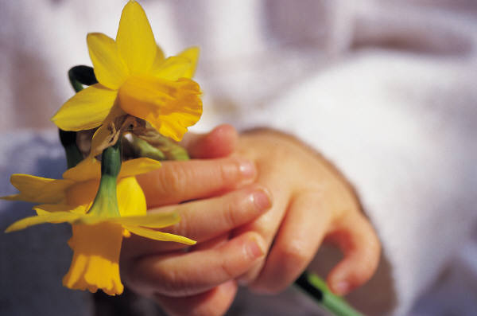
ΣΑΣ ΕΥΧΑΡΙΣΤΩ ΓΙΑ ΤΗΝ ΠΡΟΣΟΧΗ ΣΑΣ!

